Slide 1
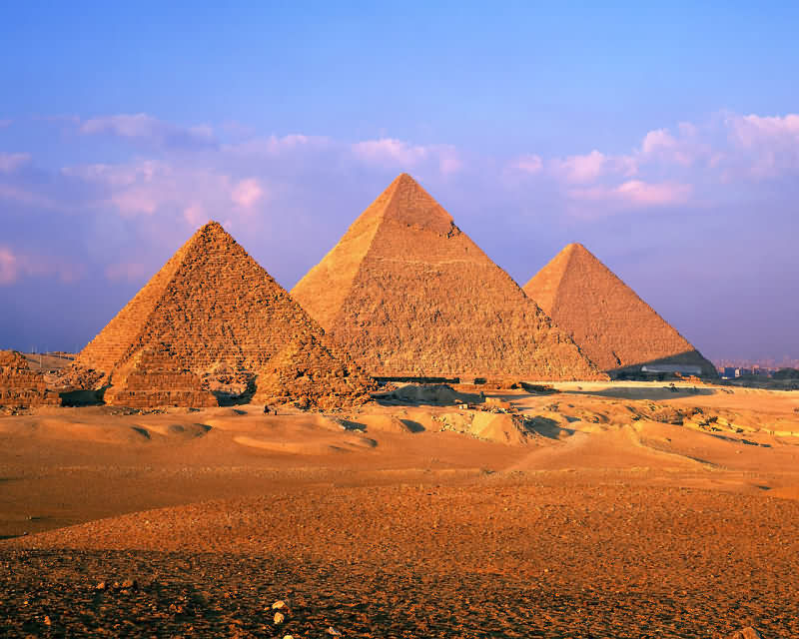
Древний Египет
Географическое положение и природа Древнего Египта
Политическое и социальное устройство государства
Презентация Губы Т.Н.
учителя истории ОШ№ 69 г. Запорожья
2014 г.

Slide 2
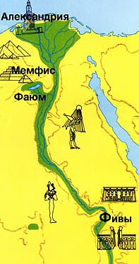
Географическое положение и природа Древнего Египта
Египет расположен в Северо-Восточной
Африке.
Древние египтяне называли свою страну
«Чёрная земля»- Кемет, а пустыни - «красная
земля».
Главная река страны – Нил, который преодолевает множество порогов, а при впадении в Средиземное море образует дельту – разветвление на несколько рукавов.

Slide 3
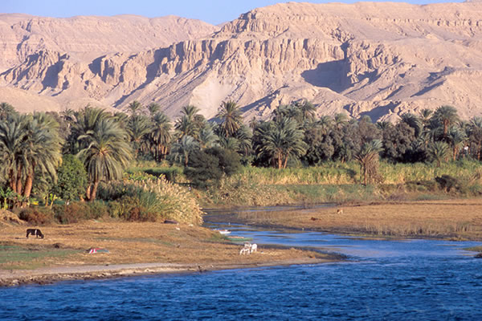
Берега Нила густо покрыты зарослями египетского тростника – папируса.

Slide 4
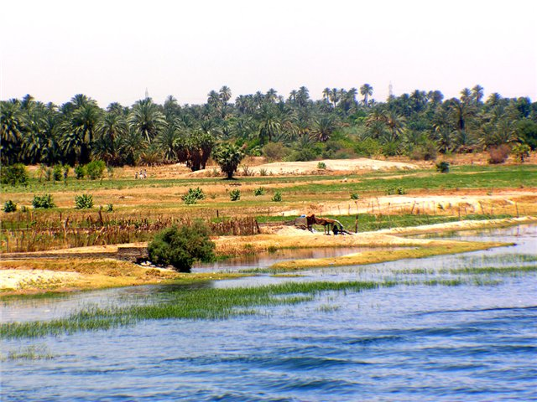
Во время разлива Нила вода приносила множество частичек полусгнивших растений, которые оседали на дно реки и образовывали плодородный слой почвы - ил

Slide 5
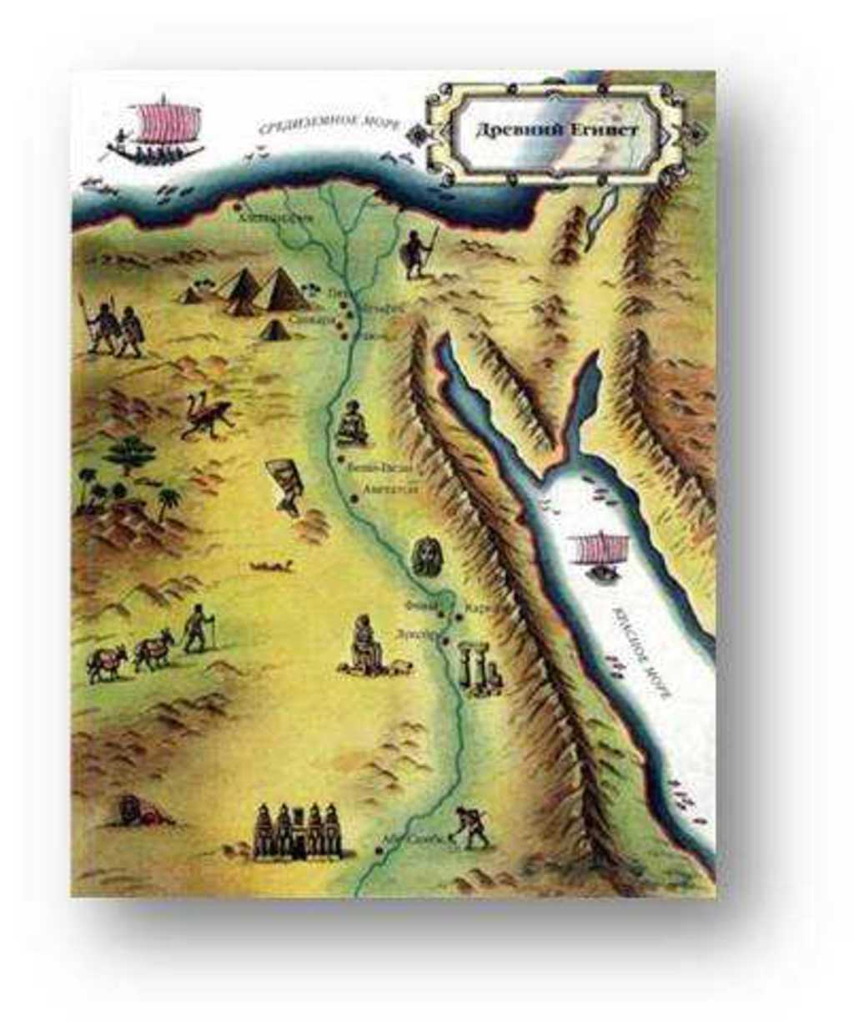
Хамсин – это сухой ветер, который дует из пустыни 50 дней и несёт засуху и раскалённый песок, очень мешает сельскому хозяйству.

Slide 6
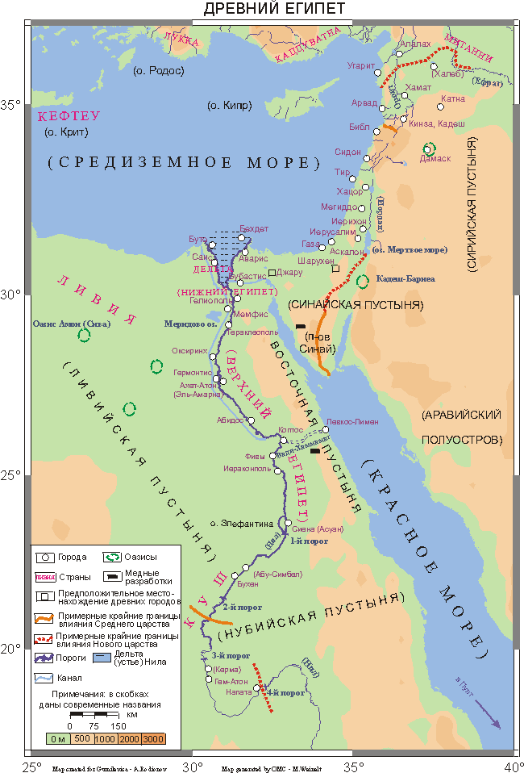
Египет считают даром Нила, так как благодаря природным особенностям этой местности, разливам реки Нила египтяне научились строить оросительные сооружения, что заставило объединиться племена в единый народ и создавать своё государство.

Slide 7
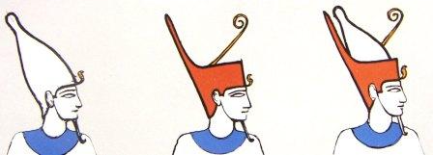
Объединение Египта
3 000 г. до н.э. – создание единого египетского царства.
Корона Верхнего и Нижнего Египта, а третья корона символизирует их объединение

Slide 8
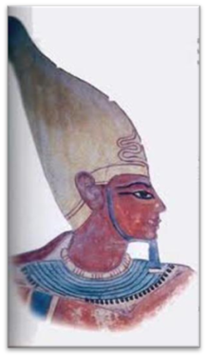
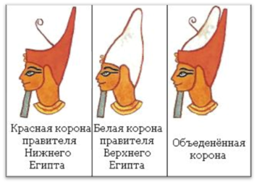
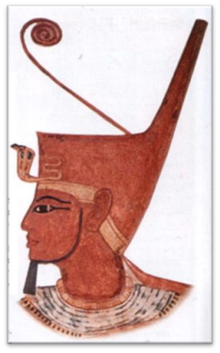
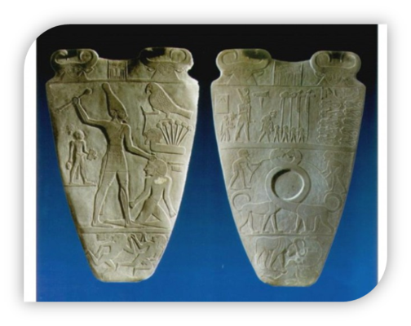
Царь Верхнего и Нижнего Египта.
. Палетка (стела) царя Нармера. Рельефы и надписи на обеих сторонах палетки повествуют о победе Верхнего Египта над Нижним. Шифер. Высота 64 см. Около 3000 до н.э. Египетский музей. Каир.

Slide 9
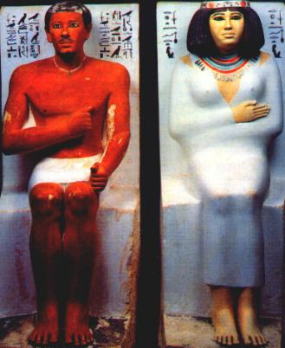
За три тысячи лет до нашей эры царь Южного Египта
окончательно подчинил Северный Египет и объединил страну.
Он стал носить двойную корону - одна как бы вставлена в другую.
Повелителей Египта стали называть фараонами.

Slide 10
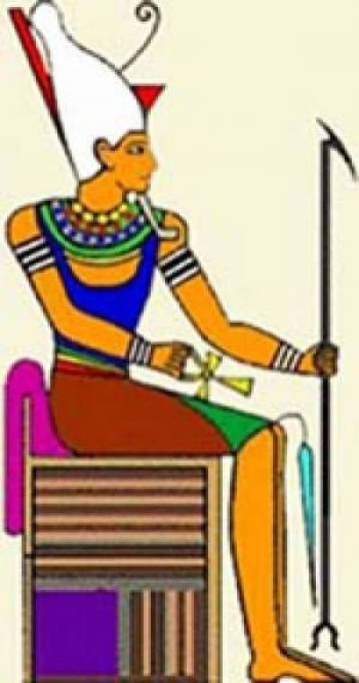
Мина – 1-й фараон объединённого Египта

Slide 11
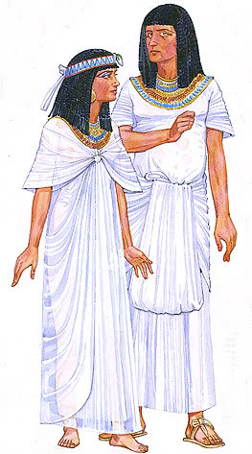
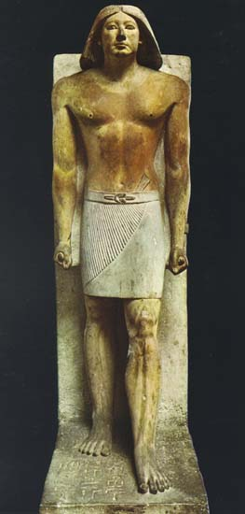
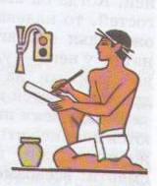
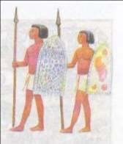
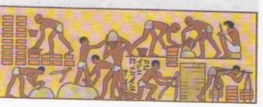
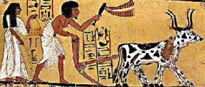
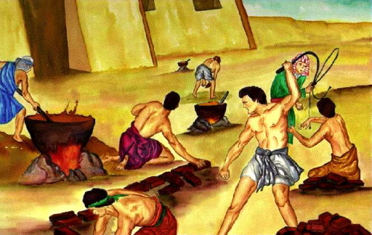
Жители Древнего Египта.
Фараон
Вельможи
Жрецы
Чиновники
Писцы
Воины
Земледельцы
Ремесленники
рабы

Slide 12
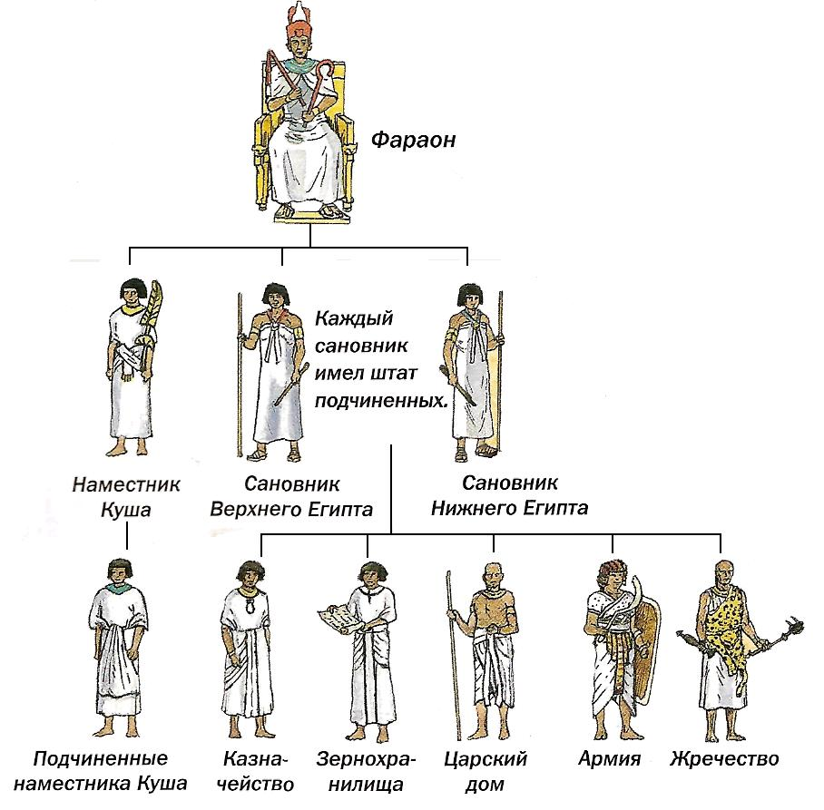

Slide 13
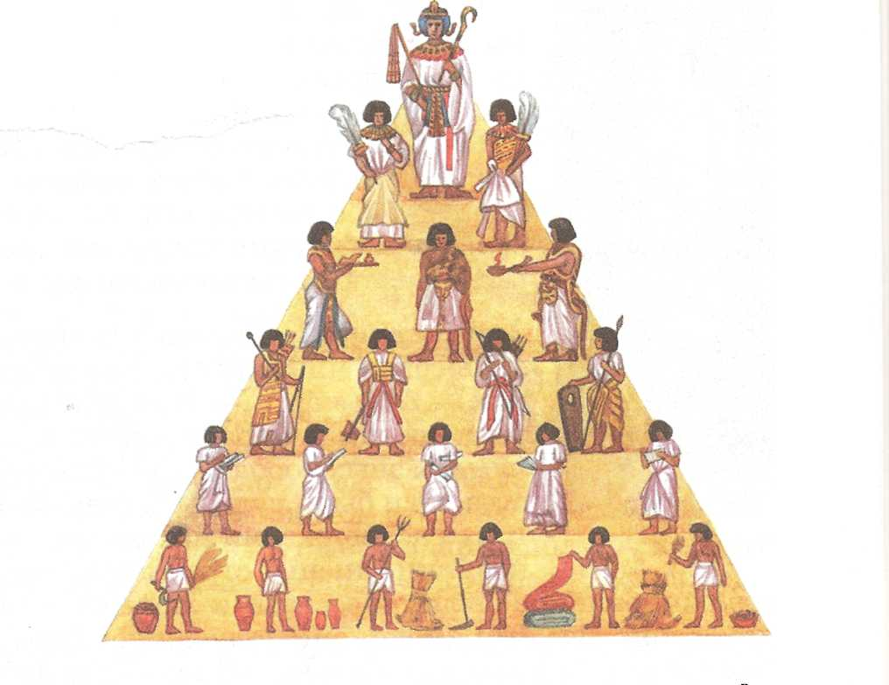
Фараон
Вельможи
Царские
советники
Военачальники
Писцы
чиновники
Земледельцы
ремесленники

Slide 14
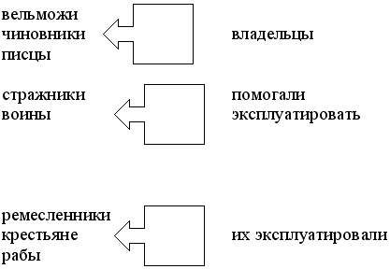
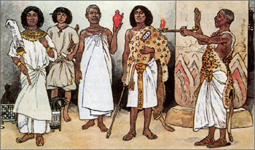
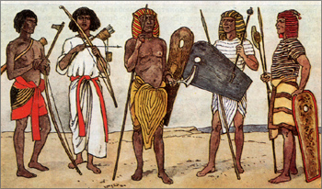
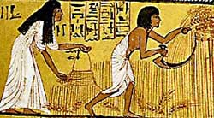

Slide 15
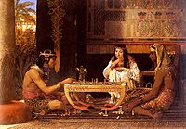
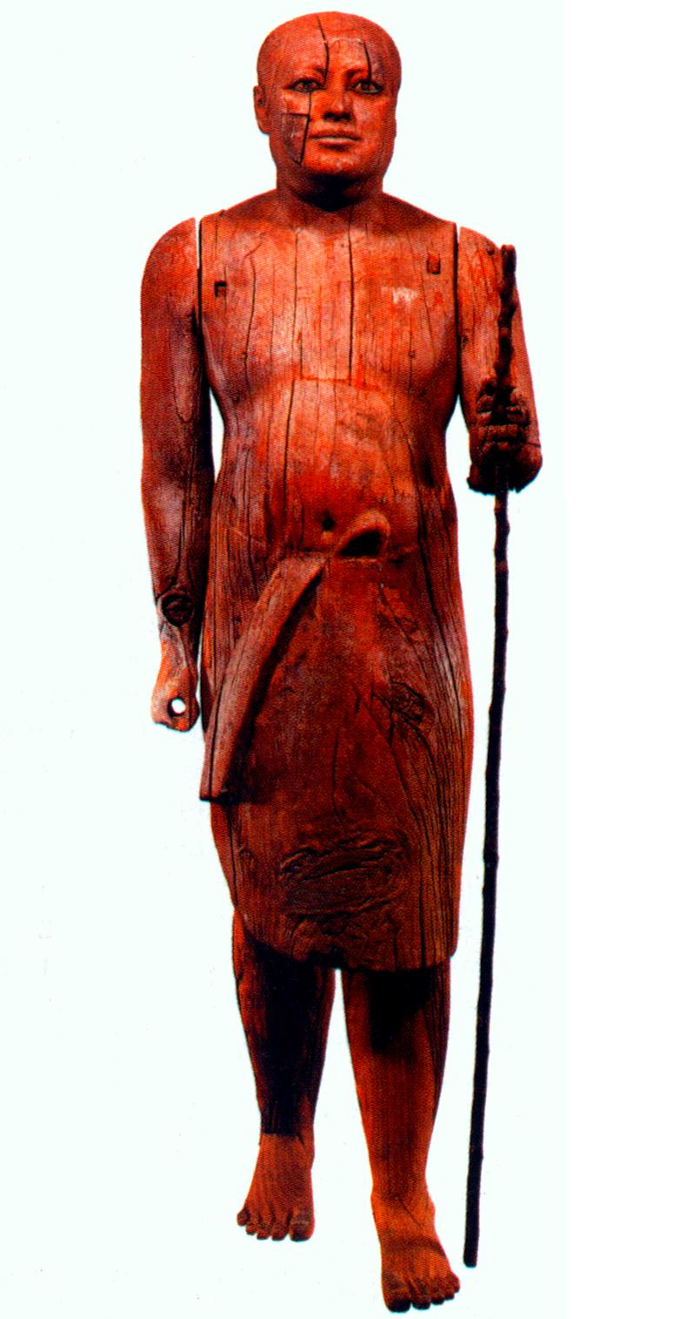
Жизнь вельмож
Вельможи жили в роскоши, имели много рабов, занимали высокие должности в государстве.

Slide 16
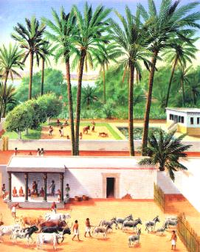
Владения
вельможи

Slide 17
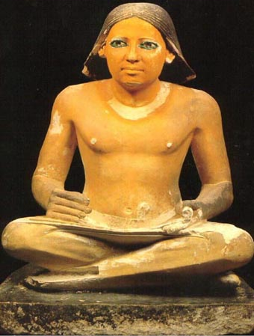
Писцы
Писцы были очень уважаемые люди, так как учиться было трудно, нужно было знать около 750 иероглифов. Про ленивых учеников говорили: «Ухо мальчика на его спине».

Slide 18
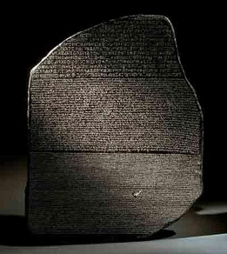
Розеттский камень = это стела с надписями на древнеегипетском и греческом языках, найденная во время похода Наполеона в Египет в к.18в. Шампольон расшифровал надписи и это позволило читать древние записи жрецов в пирамидах, гробницах и на папирусных свитках.

Slide 19
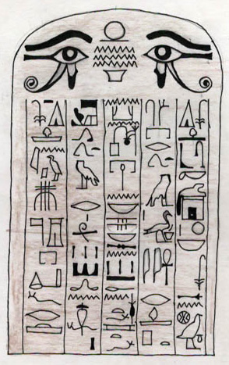
Расшифровка египетских иероглифов

Slide 20
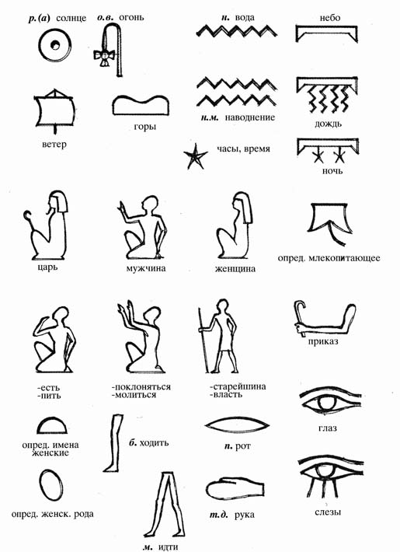
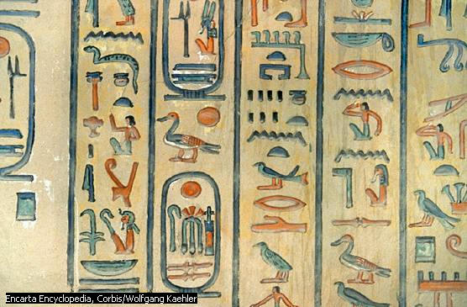

Slide 21
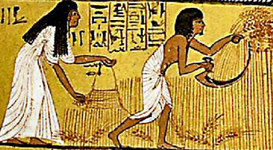
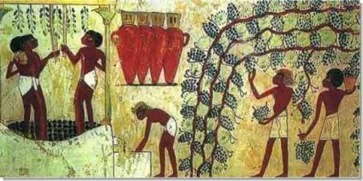
Жизнь и труд простых земледельцев и ремесленников
.

Slide 22
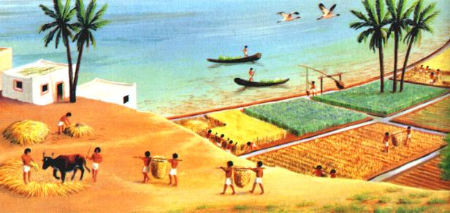
Жизнь земледельцев
Свободные земледельцы занимались физическим трудом, подчинялись как вельможам, так и писцам, платили одну треть урожая фараону. Они носили грубую одежду, вели бедный образ жизни, за неповиновение могли быть наказаны.
Среди низших слоев населения можно было выделить зависимых «царских людей» и рабов – «живые убитые». Они были несвободны и не имели прав.

Slide 23
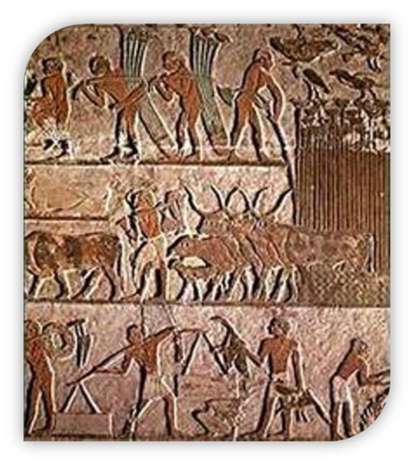
Занятия Древних египтян
Известно, что в Египте существовало большое и тщательно управляемое царское хозяйство, было развито земледелие, скотоводство, рыболовство и охота. Занимались виноделием.
Выращивали ячмень, пшеницу, виноград, смоквы и финики, разводили крупный и мелкий рогатый скот.
Иногда в рельефах и фресках представлены вполне конкретные сцены из повседневной трудовой жизни египтян: охота в нильских зарослях, рыбная ловля, трапеза. Фреска с изображением трудовой жизни египтян. 2 тыс. до н.э. Лувр, Париж.

Slide 24
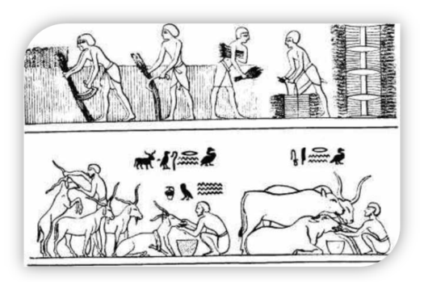
Пахота, сев, жатва и молотьба пшеницы.

Slide 25
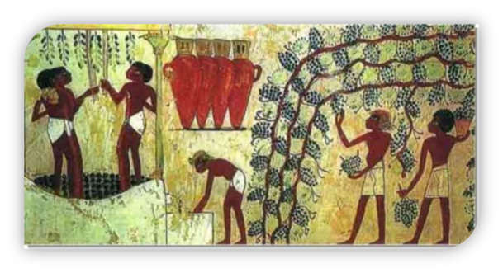
Виноделие. Фреска из погребения писца Нахта. Фивы. 2 тыс. до н.э. Лувр. Париж.

Slide 26
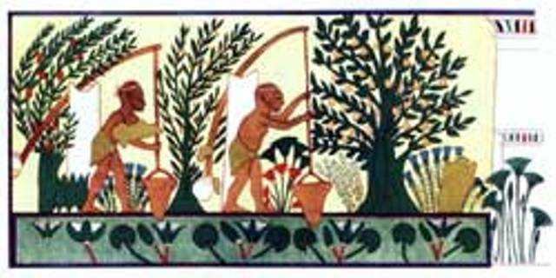
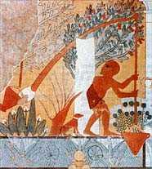
Фреска с изображением египтянина-крестьянина, достающего воду из Нила с помощью шадуфа. 2 тыс. до н.э. Лувр, Париж

Slide 27
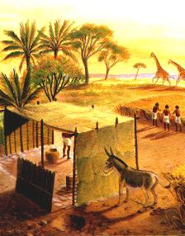
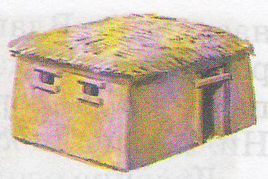
Жильё
бедняка

Slide 28
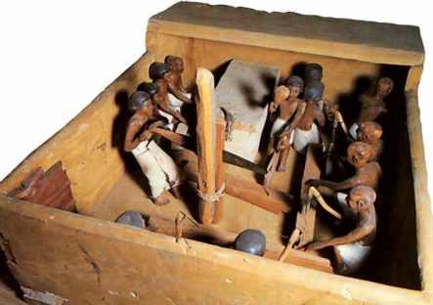
Модель древнеегипетской мастерской

Slide 29
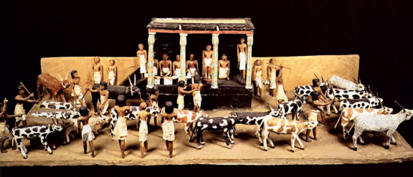
Сбор налогов.
Миниатюрная скульптурная композиция
«Подсчет стада»

Slide 30
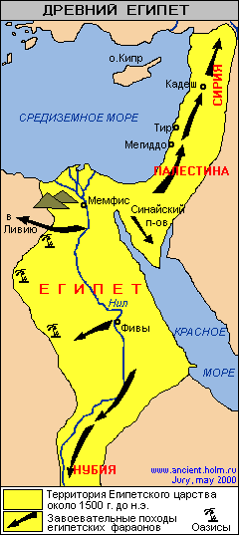
Завоевательные походы египетских фараонов
Великим завоевателем был фараон Тутмос III.
За время его правления территория Египетского государства увеличилась в три раза. Имея сильную армию, он завоевал страны Средиземноморья – Палестину и Сирию, страну на южных границах Египта – Нубию и другие страны.

